Slide 1
테스트 업무 이해 (기초)
-ISTQB Syllabus 요약-
작성자 : 품질보증 1팀 24년도 하반기 인턴 신희민

Slide 2
CONTENTS
소프트웨어 테스팅
수명 주기와 테스트 유형
정적 테스트
테스트 설계ⅰ – 명세 기반 설계
테스트 설계 ⅱ – 구조 기반 설계
테스트 설계 ⅲ – 경험 기반 설계 + ɑ
테스트 관리
테스트 도구

Slide 3


1. 소프트웨어 테스팅
사용 영역 다양화, 처리 업무 내용 증가, 담당 업무 중요성 증가
→ 품질에 문제 발생 시 이전보다 더 중대한 업무 마비, 금전적 손실 발생
출시 전 동작과 성능, 안정성이 사용자가 요구하는 수준을 만족하는지 확인
즉, 결함을 발견하고 제품이 사용자가 요구하는 수준을 만족하는지 확인
→ 리스크 감소를 통해 소프트웨어 품질 향상 및 확신 (QA)
테스팅 = 결함을 발견하는 활동

Slide 4
1. 소프트웨어 테스팅
테스팅 원리
1. 테스팅은 결함이 존재함을 밝히는 활동
테스팅을 통해 결함을 증명할 수는 있지만 결함 없음을 증명할 수는 없다.
결함을 찾지 못한 것은 ‘소프트웨어에 결함이 없다’가 아닌 ‘발견하지 못했다’를 의미한다.
2. 완벽한 테스팅은 불가능
아주 간단한 프로그램을 제외하고는 모든 가능성을 테스팅 할 순 없다 (무한 경로, 무한 입력 값, 무한 타이밍)
→ 완벽함보다는 리스크 분석을 통해 우선순위를 두고 진행한다.
Notes:
품질이란?
우수한 정도,
어떤 실체가 지니고 있는 명시적 요구 및 묵시적 요구를 만족시키는 능력에 관계되는 특성의 총체
SW품질이란?
- 소프트웨어 제품이 명시된 조건하에서 사용될 때 명시적/암묵적 필요을 만족시키는 능력

Slide 5
1. 소프트웨어 테스팅
3. 테스팅은 개발 초기에 시작
테스팅은 개발이 완료된 후가 아닌 개발 시작과 동시에 정적 테스팅을 통해 문서 등에서 결함을 발견하고 테스트 계획을 수립한다.
개발 후기에 수정 시 비용 및 기간에 타격이 크기에 초기에 발견하여 이를 단축한다.
4. 결함 집중 현상 (파레토 법칙)
“결함 중 80%는 전체 제품의 20%에서 발생한다”는 말처럼 많은 결함이 특정 기능 또는 모듈에 집중되어 발생하는 경향을 보인다.
주로 복잡한 구조, 다양한 상호작용(인터페이스 복잡), 최신 기술, 신규 기능, 경험 부족 등의 기능이 이에 해당한다.
5. 결함의 테스트 내성 (살충제 패러독스)
동일한 테스트 케이스를 통해서는 새로운 결함이 발견되지 않는다.
→ 테스트 케이스를 정기적으로 리뷰하고 새로운 내용으로 개선해야한다.
Notes:
품질이란?
우수한 정도,
어떤 실체가 지니고 있는 명시적 요구 및 묵시적 요구를 만족시키는 능력에 관계되는 특성의 총체
SW품질이란?
- 소프트웨어 제품이 명시된 조건하에서 사용될 때 명시적/암묵적 필요을 만족시키는 능력

Slide 6
1. 소프트웨어 테스팅
6. 테스팅은 정황에 의존적
테스트 대상의 정황이나 분야(도메인)에 따라 전혀 다른 테스팅을 수행한다.
그럼에도, 반드시 지켜야하는 공통 절차는 존재한다 (테스트 주요활동 구분, 독립적 테스팅 환경, 정식 리포팅)
7. 오류 부재의 궤변
결함이 없어도 사용자 요구에 부합하지 않는다면 테스팅의 결과는 의미가 없다.
결함 이전에, 소프트웨어는 사용자 요구의 정확한 반영이 선행되어야 한다.
Notes:
품질이란?
우수한 정도,
어떤 실체가 지니고 있는 명시적 요구 및 묵시적 요구를 만족시키는 능력에 관계되는 특성의 총체
SW품질이란?
- 소프트웨어 제품이 명시된 조건하에서 사용될 때 명시적/암묵적 필요을 만족시키는 능력

Slide 7
1. 소프트웨어 테스팅
테스트 프로세스
계획 테스트 목표 달성을 위해 필요 활동 정의, 전략 구축
ex) 테스트 목적, 범위, 전략, 리소스, 일정, 완료 조건 결정
제어 : 계획 대비 실제 진행 상황 모니터링
테스트 계획과의 차이 교정
분석/설계 테스트 상황과 테스트 케이스 작성
ex) 테스트 베이시스 리뷰, 테스트 상황 식별 및 우선 순위 설정, 테스트 케이스 설계, 테스트 데이터 확인
구현/실행 테스트 준비(제반 활동), 실행
ex) 테스트 하네스/수트 준비, 테스트 환경 구축, 실행 및 결함 보고, 수정된 결함에 대해 반복 테스트
평가/리포팅 테스트 결과가 테스트 계획에서 설정한 완료 조건을 만족하는지 확인, 보고서 작성
ex) 발견 결함/미해결 결함 중심으로 진행 보고, 릴리즈 조언, 최종 보고
마감 활동 테스트 활동 전반의 데이터를 수집해 종합, 축적 → 분석 및 평가
Notes:
품질이란?
우수한 정도,
어떤 실체가 지니고 있는 명시적 요구 및 묵시적 요구를 만족시키는 능력에 관계되는 특성의 총체
SW품질이란?
- 소프트웨어 제품이 명시된 조건하에서 사용될 때 명시적/암묵적 필요을 만족시키는 능력

Slide 8
2. 수명 주기와 테스트 유형
개발
테스트
다양한 ‘모델’을 가진다
→ 다양한 프로세스, 방법론 사용
해당 모델에 맞춘
테스트 프로세스 사용
Notes:
품질이란?
우수한 정도,
어떤 실체가 지니고 있는 명시적 요구 및 묵시적 요구를 만족시키는 능력에 관계되는 특성의 총체
SW품질이란?
- 소프트웨어 제품이 명시된 조건하에서 사용될 때 명시적/암묵적 필요을 만족시키는 능력

Slide 9
2. 수명 주기와 테스트 유형
V-모델 (순차적 개발 모델)
개발 레벨의 각 단계별 산출물을
테스트 레벨 각 단계에서 테스팅
요구사항 분석
인수 테스팅
논리 설계
시스템 테스팅
물리 설계
통합 테스팅
구현
유닛 테스팅
각각의 테스트 레벨은 독립적이며
별도의 전략, 기법, 수행 주체, 완료 기준 존재
+) 마스터 테스트 계획 : 모든 레벨에 사용되는 계획
Notes:
품질이란?
우수한 정도,
어떤 실체가 지니고 있는 명시적 요구 및 묵시적 요구를 만족시키는 능력에 관계되는 특성의 총체
SW품질이란?
- 소프트웨어 제품이 명시된 조건하에서 사용될 때 명시적/암묵적 필요을 만족시키는 능력

Slide 10
2. 수명 주기와 테스트 유형
컴포넌트 테스트 (유닛 테스트)
최소 단위로 나누어진 소프트웨어에서 결함을 찾고 검증하는 작업으로
시스템의 다른 부분에서 격리해 독립적으로 수행한다.
주로 소스코드를 이용한 구조적인 테스트 수행
상황에 따라 스텁, 드라이버, 시뮬레이터 등이 필요할 수 있음
통합 테스트
컴포넌트 간 인터페이스, 상호 연동을 테스트
아키텍처 및 연계 동작에 대한 충분한 이해 필요
Notes:
품질이란?
우수한 정도,
어떤 실체가 지니고 있는 명시적 요구 및 묵시적 요구를 만족시키는 능력에 관계되는 특성의 총체
SW품질이란?
- 소프트웨어 제품이 명시된 조건하에서 사용될 때 명시적/암묵적 필요을 만족시키는 능력

Slide 11
2. 수명 주기와 테스트 유형
시스템 테스트
프로젝트 전체 차원에서 진행되는 테스트
실제 배포 환경으로 구성하여 이전 테스트에서 확인하지 못한 환경 특성 장애를 찾음
EX) 서버 스트레스 테스트, 보안 모듈 테스트
일반적으로 독립적인 테스트 팀이 수행하며, 품질 평가 형태로 진행됨
테스트를 통해 출시 여부에 대한 정보 산출
인수 테스트
해당 프로젝트를 배포하거나 사용할 수 있는지 평가, 실제 사용자 및 고객이 전담한다.
버그 발견은 큰 관심사가 아니며, 기능 및 비기능적인 특성에 확신을 얻는 것이 목표
다른 테스팅이 추가될 수 있음 (언제나 최종 테스팅은 X)
Notes:
품질이란?
우수한 정도,
어떤 실체가 지니고 있는 명시적 요구 및 묵시적 요구를 만족시키는 능력에 관계되는 특성의 총체
SW품질이란?
- 소프트웨어 제품이 명시된 조건하에서 사용될 때 명시적/암묵적 필요을 만족시키는 능력

Slide 12
2. 수명 주기와 테스트 유형
테스트 시작 시기
실행→평가
분석→설계
→ 실행→평가
인수 테스팅
요구사항 분석
인수 테스팅
요구사항 분석
분석→설계
정적 테스트 시작
실행→평가
분석→설계
→ 실행→평가
논리 설계
시스템 테스팅
논리 설계
시스템 테스팅
분석→설계
실행→평가
분석→설계
→ 실행→평가
물리 설계
통합 테스팅
물리 설계
통합 테스팅
분석→설계
실행→평가
분석→설계
→ 실행→평가
구현
유닛 테스팅
구현
유닛 테스팅
분석→설계
끝나고
동적 테스트 시작
테스트 시작
실제로 많은 결함은 기획 단계에서 내포
+ 개발 후반으로 갈수록 결함에 대한 수정 비용 증가
해당 레벨의 개발 산출물을 보고 결함 조기 발견 및 TC 미리 작성
당연히, 구현 완료 전까지는 동작하지 않기 때문에
리뷰 형태로 검토하는 ‘정적 테스팅‘ 수행해야함!
Notes:
품질이란?
우수한 정도,
어떤 실체가 지니고 있는 명시적 요구 및 묵시적 요구를 만족시키는 능력에 관계되는 특성의 총체
SW품질이란?
- 소프트웨어 제품이 명시된 조건하에서 사용될 때 명시적/암묵적 필요을 만족시키는 능력

Slide 13
2. 수명 주기와 테스트 유형
확인 VS 검증
개발 산출물이 해당 단계에서 설정한 조건을 만족하는지 검증 (기획에 부합하는지)
→ 개발자 테스트
Ex) 로그인 기능에 라인 로그인을 만들어 주세요 → 이게 잘 반영되었는지 체크
개발 산출물이 기획에 부합할 뿐만 아니라, 사용자 요구를 만족하는지 검증
→ 고객 테스트
EX) 로그인 기능에 카카오 로그인이 있는게 좋아요. 라인은 잘 안써요
Verification
Validation
Notes:
품질이란?
우수한 정도,
어떤 실체가 지니고 있는 명시적 요구 및 묵시적 요구를 만족시키는 능력에 관계되는 특성의 총체
SW품질이란?
- 소프트웨어 제품이 명시된 조건하에서 사용될 때 명시적/암묵적 필요을 만족시키는 능력

Slide 14
2. 수명 주기와 테스트 유형
테스트 유형
기능 테스트
프로그램, 모듈이 수행하는 ‘기능’을 테스트 (정확히 의도한 동작을 수행하는지 수행 여부를 테스트)
적합정, 정확성, 준수성, 상호운용성, 보안성 만족해야 함
비기능 테스트
프로그램이 ‘어떻게‘ 동작하는지 테스트 (‘잘‘ 수행하는지 테스트)
신뢰성, 사용성, 효율성, 유지보수성, 이식성
Notes:
품질이란?
우수한 정도,
어떤 실체가 지니고 있는 명시적 요구 및 묵시적 요구를 만족시키는 능력에 관계되는 특성의 총체
SW품질이란?
- 소프트웨어 제품이 명시된 조건하에서 사용될 때 명시적/암묵적 필요을 만족시키는 능력

Slide 15
2. 수명 주기와 테스팅 유형
확인 테스팅
결함이 수정된 뒤, 수정되었는지 확인하는 테스팅
리그레션 테스팅
결함 수정으로 인해 바뀌지 말았어야 하는 부분에 대한 확인 (그대로 있는지 확인)
유지보수 테스팅
프로그램에 배포되면, 수년이상 사용되기 때문에 시스템, 환경 변화에 맞춰 수정 필요
변경 : 요구사항 변경 적용, 환경 변경, OS/DB 업그레이드, 새로운 취약점 방어
마이그레이션 : 하나의 환경에서 다른 환경으로 바꾸는 것으로, 프로그램이 아예 바뀌기 때문에 관련 데이터 변환 작업 필요
Notes:
품질이란?
우수한 정도,
어떤 실체가 지니고 있는 명시적 요구 및 묵시적 요구를 만족시키는 능력에 관계되는 특성의 총체
SW품질이란?
- 소프트웨어 제품이 명시된 조건하에서 사용될 때 명시적/암묵적 필요을 만족시키는 능력

Slide 16
3. 정적 테스트
Dynamic
Testing
실제 구현된 시스템을 실행해서 테스팅으로, 실제적인 사용, 운영에 대한 테스트
→ 구현(수정)이 완료된 후 가능하다
Static Testing
시스템에 대한 요구사항 정의서, 설계서, 소스코드 등을 리뷰, 인스펙션
→ 개발 프로세스 초기에 결함 예방 및 비용 감소
개발자 문서를 직접 읽는 것이기 때문에 개발자가 진행해야 하는 테스트로 인식
BUT 테스트 전문가가 개발 초기부터 함께 수행, 참여 해야함
Notes:
품질이란?
우수한 정도,
어떤 실체가 지니고 있는 명시적 요구 및 묵시적 요구를 만족시키는 능력에 관계되는 특성의 총체
SW품질이란?
- 소프트웨어 제품이 명시된 조건하에서 사용될 때 명시적/암묵적 필요을 만족시키는 능력

Slide 17
3. 정적 테스트
리뷰 (Review)
리뷰 효과 저하 원인
단순한 검토로 인식되어 효과에 대한 의구성
중재자 및 검토자의 낮은 능력
표준화된 절차 부족
적절하지 못한 형식 및 인원 구성
산출물 검토를 통해 결함을 발견한다 (다양한 형태)
동적 테스트와 상호 보완
서로 다른 종류의 결함들을 효과적 발견 가능
리뷰 : 표준 위반, 요구사항 결함, 개발 설계 결함, 불충분한 유지보수성, 부정확한 인터페이스 명세 등
동적 테스트 : 동작 장애
조기 테스팅 설계
코딩 전 초기 산출물 통해 테스트 케이스 생성
초기 산출물은 변경 가능성이 높기에 리스크가 높거나 중요 기능을 우선적으로 작업
(테스트 케이스가 쓸모 없어지더라도 결함 예방 활동으로써 중요)
Notes:
품질이란?
우수한 정도,
어떤 실체가 지니고 있는 명시적 요구 및 묵시적 요구를 만족시키는 능력에 관계되는 특성의 총체
SW품질이란?
- 소프트웨어 제품이 명시된 조건하에서 사용될 때 명시적/암묵적 필요을 만족시키는 능력

Slide 18
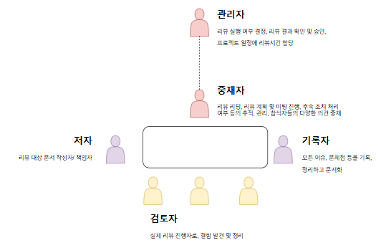
3. 정적 테스트
공식 리뷰
계획 활동 : 참가 인원 선정 및 역할 분배, 시작/종료 기준 및 대상 정의
시작 : 문서 배포 및 리뷰에 대한 설명 진행, 계획 점검
개별 준비 : 각자 사전 리뷰를 통해 결함 발견
리뷰 미팅 : 개별 준비 결과 토의, 결함 처리 방안 및 결함 여부 결정
재 작업 : 위 과정 반복
후속 처리 확인
테스트 전문가
테스트 대상에 대한 상세한 지식
개발 히스토리 파악으로 효율적 커뮤니케이션
비공식 리뷰
공식 절차 X (선택적 문서화), 개발팀 자체 리뷰 또는 선임자의 설계, 코드 리뷰
→ 저렴한 방법으로 일정 수준의 성과 달성
Notes:
품질이란?
우수한 정도,
어떤 실체가 지니고 있는 명시적 요구 및 묵시적 요구를 만족시키는 능력에 관계되는 특성의 총체
SW품질이란?
- 소프트웨어 제품이 명시된 조건하에서 사용될 때 명시적/암묵적 필요을 만족시키는 능력

Slide 19
3. 정적 테스트
리뷰 유형
관리자 개입 없이 동료, 기술 전문가가 참여해 결함을 발견하는 동료 검토 형태로
기술적 문제 해결, 명세서 또는 표준과의 적합성 검토
중재자에 의한 진행 (공식/ 비공식)
기술적 리뷰
개발 산출물에 대해 해당 작성자가 직접 설명하는 형태로
시스템에 대한 이해 및 학습을 주 목적으로 한다.
→ 저자에 의한 진행 (공식/ 비공식)
워크쓰루
제 3자(전문가)에 의한 체크리스트 기반 리뷰로
인스펙션 리포트와 발견사항(인시던트) 리스트 산출
→ 훈련된 중재자에 의한 진행
인스펙션
Notes:
품질이란?
우수한 정도,
어떤 실체가 지니고 있는 명시적 요구 및 묵시적 요구를 만족시키는 능력에 관계되는 특성의 총체
SW품질이란?
- 소프트웨어 제품이 명시된 조건하에서 사용될 때 명시적/암묵적 필요을 만족시키는 능력

Slide 20
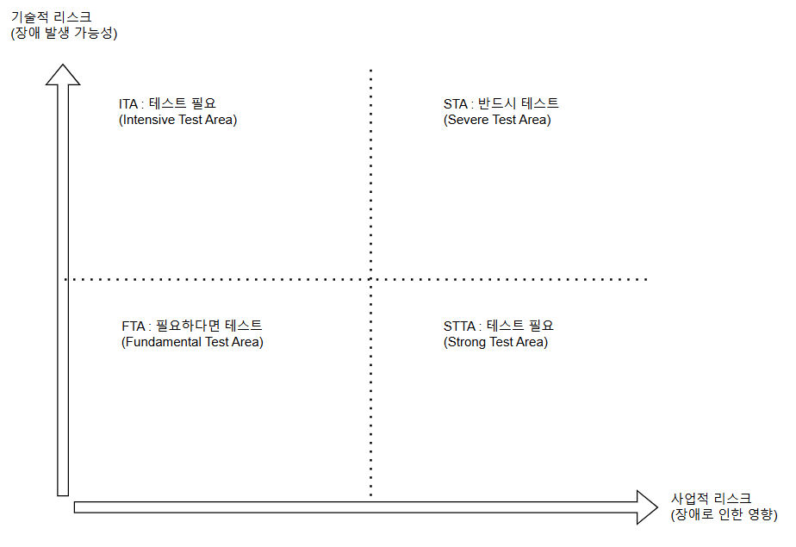
3. 정적 테스트
개발 테스팅에 집중
기술적 리뷰
기술적 리뷰
워크쓰루
인스펙션
비공식적 리뷰
워크쓰루
인수 테스팅에 집중
Notes:
품질이란?
우수한 정도,
어떤 실체가 지니고 있는 명시적 요구 및 묵시적 요구를 만족시키는 능력에 관계되는 특성의 총체
SW품질이란?
- 소프트웨어 제품이 명시된 조건하에서 사용될 때 명시적/암묵적 필요을 만족시키는 능력

Slide 21
3. 정적 테스트
자동화 도구
자동화 도구로 정적 테스트를 진행한다.
개발 산출물을 자동으로 검사하여 테스트 목록을 구성하고, 이에 대한 의견을 제시한다.
장애보다는 그 원인인 결함을 발견할 수 있다.
프로그램 코드 뿐 아니라 HTML,XML 같은 리소스도 분석한다.
사람이 놓치기 쉬운 코드 실수, 구조상의 오류를 쉽게 찾을 수 있다.
EX) 정의되지 않은 값으로 변수 참조 (Null pointer), 모듈과 컴포넌트 간 일관되지 않은 인터페이스,
사용되지 않는 변수 및 코드 , 코딩 표준 위반, 보안 취약성, 코드와 소프트웨어 모델의 구문 규칙 위반
(IDE 사용시 기본 기능 제공 → 더욱 고급 기능 원할 시 별도 설치)
Notes:
품질이란?
우수한 정도,
어떤 실체가 지니고 있는 명시적 요구 및 묵시적 요구를 만족시키는 능력에 관계되는 특성의 총체
SW품질이란?
- 소프트웨어 제품이 명시된 조건하에서 사용될 때 명시적/암묵적 필요을 만족시키는 능력

Slide 22
4. 테스트 설계ⅰ – 명세 기반 설계
설계 = 테스트 케이스 도출
설계 기법 = 테스트 케이스 도출 방법
TC 구성 | 설명 | 고려 사항
ID(식별번호) | 식별용 일련 번호 | 구분 식별자 + 일련 번호로 구성
사전 조건 | 테스트 수행을 위한 선결 조건 | 구동환경, 테스트 데이터 등 정의
수행 절차 | 실제 테스트 단계 (Actions) | 7단계 이내로 권장
기대 결과 | 테스트 결과가 의도한 바인지 판단하는 근거
구분 | 테스트 케이스를 분류하여 편리하게 구별
추적성 | 테스트 설계의 기본이 된 요구사항, 적용 기법 | 요구사항이 변경될 때의 영향도 분석 가능 요구사항 커버리지 달성 여부 확인 가능
중요도 | 시간적 여유가 없을 경우 테스트 대상을 선택하기 위한 기준 | 리스크 분석 통해 설계 기법산정
합격/불합격 | 테스트의 최종 결과 | PASS/FAIL
비고 | 기타 정보
Notes:
품질이란?
우수한 정도,
어떤 실체가 지니고 있는 명시적 요구 및 묵시적 요구를 만족시키는 능력에 관계되는 특성의 총체
SW품질이란?
- 소프트웨어 제품이 명시된 조건하에서 사용될 때 명시적/암묵적 필요을 만족시키는 능력

Slide 23
4. 테스트 설계ⅰ – 명세 기반 설계
구현/실행
테스트 프로시저 : 효율적인 진행을 위한 테스트 케이스 진행 순서
테스트 스크립트 : 자동화 도구 사용시 실행할 스크립트 작성
특이 상황에서의 설계
 | 요구 사항 O | 요구 사항 X
구현 X | 요구사항 명세서 기반 테스트 케이스 생성 | 비공식적 테스트 추가 실행 (탐색적 테스팅) 구현을 문서에 반영하거나, 문서에 맞춰 구현을 제거
정상 동작 X | 요구 사항 기반 테스트를 만들어 실행하고, 이후 추가 테스트 진행 | 비공식적 테스트 강도 높게 진행
Notes:
품질이란?
우수한 정도,
어떤 실체가 지니고 있는 명시적 요구 및 묵시적 요구를 만족시키는 능력에 관계되는 특성의 총체
SW품질이란?
- 소프트웨어 제품이 명시된 조건하에서 사용될 때 명시적/암묵적 필요을 만족시키는 능력

Slide 24
4. 테스트 설계ⅰ – 명세 기반 설계
명세 기반 설계
코드를 참조하지 않고, 주어진 명세를 바탕으로(테스트 베이시스 기반) 테스트 케이스 도출
INOUT/OUTPUT 기반 테스트이다. (INPUT : 입력값, 행위, 조건 → OUTPUT : 출력값, 동작, 상태변화)
명세 : 요구사항 분석서, 설계 기준서, UML 등
❌ 없을 때 : 테스트 전문가가 요구사항 분석서와 설계 기준서 먼저 삭성
✔ 있을 때 : 명세만 있는 시점에서도 TC 도출 가능 (개발 초기 테스트) → 개발자 등이 찾기 어려운 결함 효과적 발견
종류 : 동등 분할, 경계값 분석, 결정 테이브, 상태 전이, 유즈케이스
Notes:
품질이란?
우수한 정도,
어떤 실체가 지니고 있는 명시적 요구 및 묵시적 요구를 만족시키는 능력에 관계되는 특성의 총체
SW품질이란?
- 소프트웨어 제품이 명시된 조건하에서 사용될 때 명시적/암묵적 필요을 만족시키는 능력

Slide 25
4. 테스트 설계ⅰ– 명세 기반 설계
동등 분할
소프트웨어가 특정 범위의 입력 값에 의해 결과 값이 동일한 경우, 해당 입력 값 범위를 하나의 그룹으로 간주
원리 : 같은 범위 내의 입력 값은 내부적으로 같은 방식으로 처리된다고 가정
입력 값, 출력 값 영역을 서로 독립적인 집합으로 나누어 등가 집합을 만듦
(‘입력되어서는 안되는 값＇도 하나의 그룹이 될 수 있음)
모든 등가 집합에서 대표하는 입력 값을 적어도 한 개씩은 사용해서 작성되었다고 보장 (특정 입력과 출력 커버리지 달성)
+ 경험에 따라 하나 이상의 값을 선정하여 테스트 (더 많은 결함 발견 가능, 결과적인 보장성은 동일함)
: 기대 결과
0
2.50
2.80
3.30
3.80
4.30
2.20
2.60
3.00
3.70
4.10
Notes:
품질이란?
우수한 정도,
어떤 실체가 지니고 있는 명시적 요구 및 묵시적 요구를 만족시키는 능력에 관계되는 특성의 총체
SW품질이란?
- 소프트웨어 제품이 명시된 조건하에서 사용될 때 명시적/암묵적 필요을 만족시키는 능력

Slide 26
4. 테스트 설계ⅰ– 명세 기반 설계
약한/강한 동등 분할
테스트 케이스 집합
A : a1,a2,a3
B : b1,b2,b3,b4
C : c1, c2, c3
약한 동등 분할 : 각 집합에서 1개씩 3개를 한 세트로 구성
강한 동등 분할 : 모든 조합을 구성 > 테스트 케이스 수 = ai * bi * ci
→ 테스트 수준과 깊이에 대해 고려해 보장 범위 설정
Notes:
품질이란?
우수한 정도,
어떤 실체가 지니고 있는 명시적 요구 및 묵시적 요구를 만족시키는 능력에 관계되는 특성의 총체
SW품질이란?
- 소프트웨어 제품이 명시된 조건하에서 사용될 때 명시적/암묵적 필요을 만족시키는 능력

Slide 27
4. 테스트 설계ⅰ– 명세 기반 설계
경계 값 분석
일반적으로 많은 오류가 경계 값에서 발생한다는 원리에 따라 경계 값을 포함해서 테스트
경계 값 : 분할된 영역의 최대, 최소 값
결함 발견률이 높고 적용하기 쉬움
동등 분할의 확장 : 동일한 방식으로 커버리지 보장
일련의 동작에 대한 조합 테스트에는 부적합
: ‘대표값＇으로 보기엔 부적합 + 조합 수가 많음
입력 조합이 상호 간 독립적이라는 가정에서만 성립
: 출력이 변수들 사이 관계에 따라 달라지는 경우 곤란
0
2.50
2.80
3.30
3.80
4.30
2.49
2.50
2.51
2.79
2.80
2.81
3.29
3.30
3.31
3.79
3.80
3.81
4.29
4.30
4.31
Notes:
품질이란?
우수한 정도,
어떤 실체가 지니고 있는 명시적 요구 및 묵시적 요구를 만족시키는 능력에 관계되는 특성의 총체
SW품질이란?
- 소프트웨어 제품이 명시된 조건하에서 사용될 때 명시적/암묵적 필요을 만족시키는 능력

Slide 28
4. 테스트 설계ⅰ– 명세 기반 설계
결정 테이블
요구사항을 도출하고 시스템이 구현해야 할 비즈니스 규칙을 문서화 하는데 사용
소프트웨어 동작이 여러가지 논리적 조건(조합)에 의존적인 경우 유용
1) 동작을 유발시키는 조건, 상황 식별 → 2) 조합 테이블에 표현 (T/F) → 3) 조합의 예상 결과를 표현 (조건별 T/F)
조건 A | 조건 B | 결과 (AND, OR, XOR)
T | T | (T, T, F)
F | T | (F, T, T)
T | F | (F, T, F)
F | F | (F, F, F)
Notes:
품질이란?
우수한 정도,
어떤 실체가 지니고 있는 명시적 요구 및 묵시적 요구를 만족시키는 능력에 관계되는 특성의 총체
SW품질이란?
- 소프트웨어 제품이 명시된 조건하에서 사용될 때 명시적/암묵적 필요을 만족시키는 능력

Slide 29
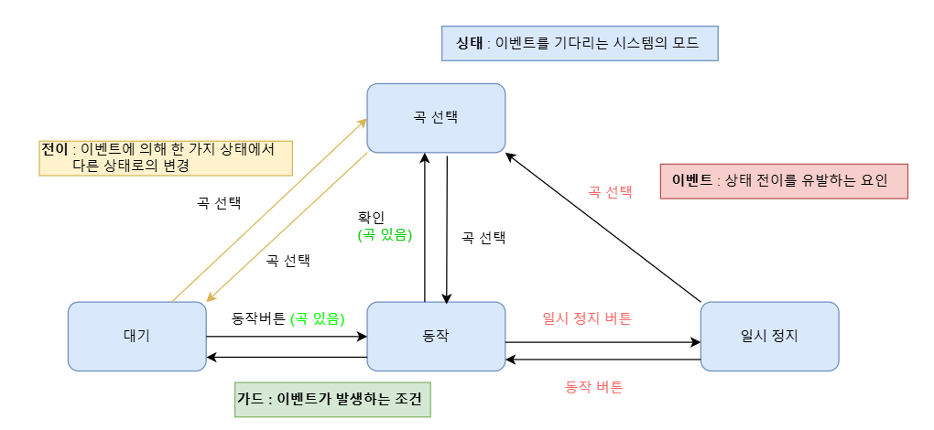
4. 테스트 설계ⅰ– 명세 기반 설계
상태 전이
상태 전이 다이어그램을 기반으로 특정 이벤트(INPUT)에 대해
예상되는 동작, 상태변화(OUTPUT)을 테스트하는 기법
커버리지 : 전형적인 상태의 순서, 모든 상태,
모든 전이, 특정한 전이 순서, 불가능한 전이
도출 되는 결함
① 모델(설계)상의 결함 : 인스펙션 또는 리뷰를 통해 발견
초기상태 누락, 전이 또는 액션의 누락, 가드를 전이 대신 상태에 표기, 가드 중복 또는 불일치 등
② 구현상의 결함 : (동적) 테스트를 통해 발견
여분, 누락, 훼손 상태 , 액션이 틀리거나 누락됨, 스니크 패스, 트랩 도어
Notes:
품질이란?
우수한 정도,
어떤 실체가 지니고 있는 명시적 요구 및 묵시적 요구를 만족시키는 능력에 관계되는 특성의 총체
SW품질이란?
- 소프트웨어 제품이 명시된 조건하에서 사용될 때 명시적/암묵적 필요을 만족시키는 능력

Slide 30
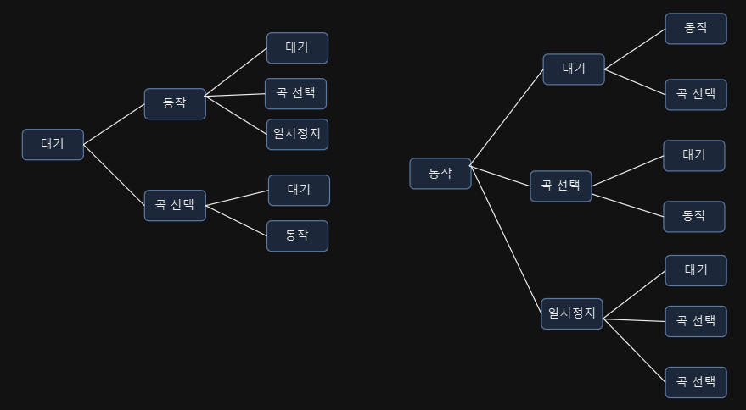
4. 테스트 설계ⅰ– 명세 기반 설계
전이 트리
진행 순서
상태-이벤트 테이블 구성
전이 트리 구성
반응 테스트 케이스 구성
무반응 테스트 케이스 구성
가드 테스트 케이스 구성
테스트 프로시저 구성
반응 테스트 : 이벤트에 의해 전이된 동작이 의도된 동작, 반응인지
무반응 테스트 : 이벤트를 발생시키지 않았을 때, 의도대로 반응이 없는지
가드 테스트 : 동작에 필요한 조건이 적절히 적용되는지 가드값 설정, 변경
Notes:
품질이란?
우수한 정도,
어떤 실체가 지니고 있는 명시적 요구 및 묵시적 요구를 만족시키는 능력에 관계되는 특성의 총체
SW품질이란?
- 소프트웨어 제품이 명시된 조건하에서 사용될 때 명시적/암묵적 필요을 만족시키는 능력

Slide 31
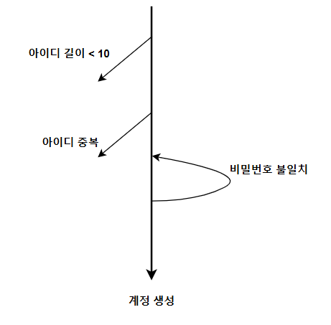
4. 테스트 설계ⅰ– 명세 기반 설계
유스케이스
시스템을 액터와 액터 사이 상호작용으로 표현하는 유즈케이스 기반 실제 비즈니스 시나리오 기반 테스트 진행
> 컴포넌트 사이 상호작용, 간섭으로 발생하는 통합 결함 발견
> 실제 사용되는 환경에서의 결함 발견 → 고객 또는 유저를 참가시키는 인수 테스트 설계 시 유용
유스케이스 동적 분석
= 객체들간의 상호작용 분석 ex) 시퀀스 다이어그램, 액티비티 다이어그램
‘기본 흐름 + 대체 흐름’으로 구성
Notes:
품질이란?
우수한 정도,
어떤 실체가 지니고 있는 명시적 요구 및 묵시적 요구를 만족시키는 능력에 관계되는 특성의 총체
SW품질이란?
- 소프트웨어 제품이 명시된 조건하에서 사용될 때 명시적/암묵적 필요을 만족시키는 능력

Slide 32
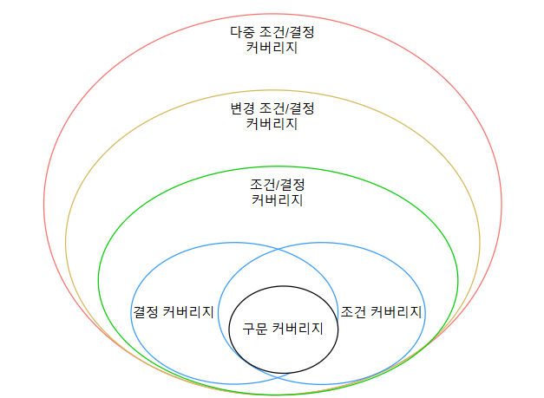
5. 테스트 설계 ⅱ – 구조 기반 설계
구조 기반 설계
코드와 개발 설계 등의 소프트웨어 구현 정보를 기반으로 테스트 케이스 도출
수행된 TC 바탕으로 테스트 커버리지 측정 가능
수행한 테스트가 테스트의 대상을 얼마나 커버했는지 → 릴리즈 가능 여부 판단
Ex) 기능 커버리지 90% → 전체 기능 중 90%의 T/F 값을 모두 테스트
그 적용 범위, 단위에 따라 커버리지 종류를 나눌 수 있다
: 다중 조건 커버리지, 변경 조건/결정 커버리지, 조건/결정 커버리지
, 결정 커버리지, 조건 커버리지, 구문 커버리지
커버리지
Notes:
품질이란?
우수한 정도,
어떤 실체가 지니고 있는 명시적 요구 및 묵시적 요구를 만족시키는 능력에 관계되는 특성의 총체
SW품질이란?
- 소프트웨어 제품이 명시된 조건하에서 사용될 때 명시적/암묵적 필요을 만족시키는 능력

Slide 33
5. 테스트 설계 ⅱ – 구조 기반 설계
구문 커버리지 (SC) : 모든 구문이 테스트 실행 대상 → 코드의 모든 라인을 1번 이상 테스트하면 완료
결정 커버리지 (CC)
(A > 1 and B < 6)
T
F
구문 커버리지 + 모든 조건문에 대해 각각의 T/F 값을 갖도록 테스트
→ 개별 조건식에 대해선 고려 X
A <= 1 OR B > 6
→ 둘 중 하나는 F가 아닐 수 있다
A > 1 | B < 6
T | F
F | T
조건 커버리지 (CC)
구문 커버리지 + 모든 조건문의 각각의 개별 조건식이 T/F 값을 갖도록 테스트
→ 전체 조건식에 대해선 고려 X
A > 1 | B < 6 | (A > 1 and B < 6)
T | F | F
F | T | F
T | T | T
조건/결정 커버리지 (C/DC)
조건 커버리지에 대한 TC에 결정 커버리지를 달성하기 위한 TC 추가
Notes:
품질이란?
우수한 정도,
어떤 실체가 지니고 있는 명시적 요구 및 묵시적 요구를 만족시키는 능력에 관계되는 특성의 총체
SW품질이란?
- 소프트웨어 제품이 명시된 조건하에서 사용될 때 명시적/암묵적 필요을 만족시키는 능력

Slide 34
5. 테스트 설계 ⅱ – 구조 기반 설계
R | X | Y | Z
T | T | T | T
T | T | T | F
T | T | F | T
F | T | F | F
T | F | T | T
F | F | T | F
T | F | F | T
F | F | F | F
R | X | Y | Z
T | T | T | T
T | T | T | F
T | T | F | T
F | T | F | F
T | F | T | T
F | F | T | F
T | F | F | T
F | F | F | F
다중 조건 커버리지 (MCC)
변경 조건 커버리지 (MCC)
모든 조건문의 개별조건식이 가질 수 있는
가능한 모든 논리적인 조합으로 구성
EX) R = (X and Y) or Z → 2*2*2 = 8 개 TC
모든 개별 조건식이 전체 조건식에 독립적으로 영향
개별 조건식 결과 바꿨을 때 동일한 결과 나타내는 TC 제외
EX) R = (X and Y) or Z → 3(개별 조건식 개수)+1
Notes:
품질이란?
우수한 정도,
어떤 실체가 지니고 있는 명시적 요구 및 묵시적 요구를 만족시키는 능력에 관계되는 특성의 총체
SW품질이란?
- 소프트웨어 제품이 명시된 조건하에서 사용될 때 명시적/암묵적 필요을 만족시키는 능력

Slide 35
6. 테스트 설계 ⅲ – 경험 기반 설계 + ɑ
경험 기반 설계
경험이 많은 테스트 인력의 지식이나 경험에서 테스트 케이스 도출 (소프트웨어에 대한 지식 필요)
자주 발생하는 결함이나 결함 분포에 대해 인지하고 있음 : 특정 결함 발견 시 주변에 산재한 결함 추가 발견 多
탐색적 테스팅
테스트 대상을 파악해 가며 동시에 테스트 설계 및 실행
짧은 시간 동안 몰입해서 테스팅 후 요약 보고
반드시 기록될 필요는 없음
vs TC 기반 테스팅
테스트가 먼저 설계되고 기록됨
테스터 간의 능력 차이 제거
실행 관리
문서 작성, 검토 등으로 속도, 효율성 ↓
Notes:
품질이란?
우수한 정도,
어떤 실체가 지니고 있는 명시적 요구 및 묵시적 요구를 만족시키는 능력에 관계되는 특성의 총체
SW품질이란?
- 소프트웨어 제품이 명시된 조건하에서 사용될 때 명시적/암묵적 필요을 만족시키는 능력

Slide 36
6. 테스트 설계 ⅲ – 경험 기반 설계 + ɑ
오류 추정
테스트의 경험에 기반해 오류 추정 (취약점 식별 작업에 기반한 테스트)
가능성이 있는 결함/오류를 나열하고 해당 부분에 대해 공격하도록 테스트 설계
EX) 형식 안 맞는 입력, 오류 발생시키는 데이터, 악성 파일 및 코드
체크 리스트
테스트 또는 평가해야 할 내용과 경험을 분류, 정리 (테스트 경험과 노하우 기반)
테스팅 절차, 대상 기능, 시스템 요소 등을 체크 리스트로 작성
Notes:
품질이란?
우수한 정도,
어떤 실체가 지니고 있는 명시적 요구 및 묵시적 요구를 만족시키는 능력에 관계되는 특성의 총체
SW품질이란?
- 소프트웨어 제품이 명시된 조건하에서 사용될 때 명시적/암묵적 필요을 만족시키는 능력

Slide 37
6. 테스트 설계 ⅲ – 경험 기반 설계 + ɑ
페어와이즈
커버해야 할 기능적 범위에 비해 상대적으로 적은 TC를 구성해 결함 발견
대부분의 결함이 2개 요소의 상호작용에 기인하는 점에서 착안
→ 테스트에 필요한 각 값들을 다른 파라미터 값과 최소 한번씩 조합
Play mode | SRS | OUTPUT
순차 | OFF | Ear Phone
순차 | OFF | Speaker
순차 | ON | Ear Phone
순차 | ON | Speaker
랜덤 | OFF | Ear Phone
랜덤 | OFF | Speaker
랜덤 | ON | Ear Phone
랜덤 | ON | Speaker
Play mode | SRS | OUTPUT
순차 | OFF | Ear Phone
순차 | ON | Speaker
랜덤 | OFF | Ear Phone
랜덤 | ON | Speaker
Notes:
품질이란?
우수한 정도,
어떤 실체가 지니고 있는 명시적 요구 및 묵시적 요구를 만족시키는 능력에 관계되는 특성의 총체
SW품질이란?
- 소프트웨어 제품이 명시된 조건하에서 사용될 때 명시적/암묵적 필요을 만족시키는 능력

Slide 38
6. 테스트 설계 ⅲ – 경험 기반 설계 + ɑ
직교 배열 테스팅
산업 공학 분야의 실험 계획 및 분석 도구로 널리 사용되는 기법으로,
페어와이즈와 유사하지만 행과 열이 각각 페어와이즈하다는 점이 다름
 | P1 | P2 | P3
L1 | F | F | F
L2 | F | T | T
L3 | T | F | T
L4 | T | T | F
값 수
L₄(2³)
파라미터 수
조합수 (라인수)
Notes:
품질이란?
우수한 정도,
어떤 실체가 지니고 있는 명시적 요구 및 묵시적 요구를 만족시키는 능력에 관계되는 특성의 총체
SW품질이란?
- 소프트웨어 제품이 명시된 조건하에서 사용될 때 명시적/암묵적 필요을 만족시키는 능력

Slide 39
6. 테스트 설계 ⅲ – 경험 기반 설계 + ɑ
설계 기법 선택 시 고려사항
시스템 유형, 표준 및 법적 기준 존재 여부, 고객 또는 계약상의 요구사항, 리스크 수준, 리스크 유형, 테스트 목표,
문서의 존재 유무, 테스터 지식 수준, 시간과 예산, 테스트 레벨, 개발 생명 주기, 다이어그램 존재 유무, 이전의 경험
품질 모델 (ISO/IEC 9126)
구분 | 설명 | 부특성
기능성 | 요구되는 기능 및 성능을 만족 | 적합성, 정확성,상호운용성, 보안성, 준수성
신뢰성 | 결함 없이 의도된 기능 및 작업을 수행 | 성숙성, 오류허용성, 회복성, 준수성
효율성 | 자원의 적절한 사용 및 반응 시간 | 시간 반응성, 자원 효율성, 준수성
사용성 | 사용자가 이해하고 배우기 쉬운 정도 | 이해성, 학습성, 운용성, 친밀성, 준수성
이식성 | 다양한 운영환경에서 운영 | 적응성, 설치성, 대체성, 공존성, 준수성
유지보수성 | 수정 및 변경의 용이성 | 분석성, 변경성, 안정성, 시험성, 준수성
Notes:
품질이란?
우수한 정도,
어떤 실체가 지니고 있는 명시적 요구 및 묵시적 요구를 만족시키는 능력에 관계되는 특성의 총체
SW품질이란?
- 소프트웨어 제품이 명시된 조건하에서 사용될 때 명시적/암묵적 필요을 만족시키는 능력

Slide 40
7. 테스트 관리
테스트 조직
별도의 테스트 팀을 개발팀과 독립적으로 운영
장점 : 결함을 보는 시각, 방법이 개발자에 비해 객관적 / 테스트에 집중하여 결함을 효과적, 효율적으로 찾아내는 전략
단점 : 개발, 제품 관련 정보로부터 고립, 마지막 체크포인트가 되면 프로젝트의 병목 유발, 개발자가 품질에 대해 책임 회피
독립성에 따른 분류
개발자 본인이 테스트 < 개발팀 내부의 독립적 테스터 < 독립적 테스트 팀(개발팀 상위관리자에 보고)
< 독립적 테스트 그룹 (직접 릴리즈) < 전문 테스터들로 구성된 테스터 그룹 < 아웃소싱 그룹 (조직 외부 테스트 그룹)
운영 시 고려 사항
독립성 수준 결정, 개발팀과의 의사소통 계획, 개발 산출물 오픈 정도, 독립성 수준 결정, 갈등 초래 부분에 대해 테스트 정책 수립
Notes:
품질이란?
우수한 정도,
어떤 실체가 지니고 있는 명시적 요구 및 묵시적 요구를 만족시키는 능력에 관계되는 특성의 총체
SW품질이란?
- 소프트웨어 제품이 명시된 조건하에서 사용될 때 명시적/암묵적 필요을 만족시키는 능력

Slide 41
7. 테스트 관리
관리
계획
설계
실행
평가
마감
테스트 리더
테스팅 활동과 업무 계획, 모니터링 및 제어 역할 수행
① 조직, 프로젝트의 테스트 정책 및 전략 작성 → 관련 이해관계자와 합의 및 조정
② 테스트 계획 수립(접근법 결정, 자원 획득, 테스트 레벨, 결함 관리 계획)
③ 결과와 진척 모니터링 : 계획 활동 조정, 문제점 보완 활동, 테스트웨어 형상관리 방안
④ 품질 평가 기준 및 측정 방법 제시
⑤ 도구 : 자동화 대상 및 방법 결정, 교육 및 훈련 계획, 환경 구축 관련 사항 결정
Notes:
품질이란?
우수한 정도,
어떤 실체가 지니고 있는 명시적 요구 및 묵시적 요구를 만족시키는 능력에 관계되는 특성의 총체
SW품질이란?
- 소프트웨어 제품이 명시된 조건하에서 사용될 때 명시적/암묵적 필요을 만족시키는 능력

Slide 42
7. 테스트 관리
관리
테스터 (테스트 엔지니어)
테스트 계획에 따라 테스트 준비 및 실행 (실제 작업 수행)
① 테스트 계획 및 전략 리뷰 : 요구사항, 명세, 모델도 함께
② 테스트 환경 구축 : 데이터 준비 및 획득, 아키텍처 구성
③ 테스트 구현 : 테스트 케이스 작성
④ 테스트 실행 : 로그기록 및 테스트 실행 결과 평가, 결함 보고 수행
⑤ 도구 : 자동화 구현 및 요구사항 구체화
계획
설계
실행
평가
마감
Notes:
품질이란?
우수한 정도,
어떤 실체가 지니고 있는 명시적 요구 및 묵시적 요구를 만족시키는 능력에 관계되는 특성의 총체
SW품질이란?
- 소프트웨어 제품이 명시된 조건하에서 사용될 때 명시적/암묵적 필요을 만족시키는 능력

Slide 43
7. 테스트 관리
테스트 계획
테스팅의 목적, 범위, 자원, 일정, 리스크 측정 기준 등을 결정하는 활동
각 테스트 레벨과 레벨 별 시작 및 종료 조건 정의 (수명주기 활동 통합 및 조정)
테스트 추정
테스트 프로세스에 관여하는 모든 작업들에 대한 비용, 노력, 기간 결정
메트릭 기반 접근법 : 과거, 유사 프로젝트의 메트릭을 근거로 예측
전문가 기반 접근법 : 전문가나 업무 수행 주체에 의한 예측
고려 요소 : 테스트 시작 가능 시점, 관련자들의 숙련도 및 문제 해결 시간, 잠재 결함의 규모, 리스크 수준
테스트 환경의 가용성⋅안정성⋅재사용성, 제품 및 개발 프로세스 특성
Notes:
품질이란?
우수한 정도,
어떤 실체가 지니고 있는 명시적 요구 및 묵시적 요구를 만족시키는 능력에 관계되는 특성의 총체
SW품질이란?
- 소프트웨어 제품이 명시된 조건하에서 사용될 때 명시적/암묵적 필요을 만족시키는 능력

Slide 44
7. 테스트 관리
완료 조건
테스트 레벨 또는 특정 목적 테스팅을 언제 종료할지 정의 (회사별로 다름)
EX) 커버리지 종류 및 정도 결정, 신뢰성 측정치, 잔존 리스크, 테스트 비용 및 예산, 시장 출시 시기
, 수정 X 결함 수, 재 테스트 횟수, 모든 TC 한번 이상 수행 + 심각한 결함 X, 예방된 피해와 테스트 비용, 조합
테스트 전략
예방적 접근법 : 프로젝트 초반, 개발이 완료되기 전에 설계
사후적 접근법 : 소프트웨어, 시스템 개발 후 테스트 설계
→ 전략 : 분석적, 모델기반, 방법론적, 프로세스 및 표준 준수, 동적/발견적, 자문기반, 리그레션 기피형
Notes:
품질이란?
우수한 정도,
어떤 실체가 지니고 있는 명시적 요구 및 묵시적 요구를 만족시키는 능력에 관계되는 특성의 총체
SW품질이란?
- 소프트웨어 제품이 명시된 조건하에서 사용될 때 명시적/암묵적 필요을 만족시키는 능력

Slide 45
7. 테스트 관리
테스트 제어
모니터링 : 테스트 활동에 대한 피드백과 가시성 제공, 제반 사항에 맞게 테스팅이 수행되는지 관찰
EX) 분석 및 설계, 테스트 실행, 완료 조건 등
제어 : 모니터링 후 테스트가 계획대로 수행되도록 가이드하거나 정정
형상 관리
프로젝트, 제품 전체 수명주기에 걸쳐 상태를 그대로 보전, 보호하고 유지
테스트된 품목, 문서, TC와 하네스 등을 혼선 없이 관리하고 효율적으로 재사용
추적성 확보 : 테스트 문서에서 참조하고 있는 관련 문서 및 테스트 대상을 명확히 해야함
Notes:
품질이란?
우수한 정도,
어떤 실체가 지니고 있는 명시적 요구 및 묵시적 요구를 만족시키는 능력에 관계되는 특성의 총체
SW품질이란?
- 소프트웨어 제품이 명시된 조건하에서 사용될 때 명시적/암묵적 필요을 만족시키는 능력

Slide 46
7. 테스트 관리
인시던트 관리
테스트에서 발견한 이슈에 대해 보고 하고 추적
발견되어 분류되는 시점부터 수정되고 확인될 때 까지 추적 대상
개발자와 프로젝트 관련자에게 피드백 제공
품질 또는 테스트 진척을 추적할 수 있는 정보 제공
프로세스 개선에 대한 아이디어 제공
인시던트 리포트 : 이슈 발생 날짜, 기대 결과/실제결과, 재현 가능한 상세 설명, 결함이 시스템에 미치는 심각도,
수정 우선 순위, 관련 이슈, 변경 이력, 관련된 TC 식별 정보
Notes:
품질이란?
우수한 정도,
어떤 실체가 지니고 있는 명시적 요구 및 묵시적 요구를 만족시키는 능력에 관계되는 특성의 총체
SW품질이란?
- 소프트웨어 제품이 명시된 조건하에서 사용될 때 명시적/암묵적 필요을 만족시키는 능력

Slide 47
7. 테스트 관리
리스크 관리
프로젝트 관련한 이슈
조직적 요소 : 테스트 전문 인력, 스킬 부족, 개인적, 교육 훈련 관련 이슈, 커뮤니케이션 문제, 정치적 이슈
기술적 요소 : 설계⋅코드⋅테스트의 품질, 요구사항이 수용되는 정도
공급자 요소 : 제 3자 협력 업체가 역할 수행에 실패, 계약상의 이슈
제품 리스크 : 의도하지 않은 위험요소 및 잠재적인 장애 영역과 관련된 리스크
ㄴ 장애 가능성 ↑, 제품이 개인이나 회사에 손실, 취약한 제품 특성 및 의도된 기능 수행 X
✔ 리스크 관리 방법
리스크 식별 → 리스크 분석 → 리스크 우선순위 결정 → 리스크 계획 활동 → 리스크 추적
Notes:
품질이란?
우수한 정도,
어떤 실체가 지니고 있는 명시적 요구 및 묵시적 요구를 만족시키는 능력에 관계되는 특성의 총체
SW품질이란?
- 소프트웨어 제품이 명시된 조건하에서 사용될 때 명시적/암묵적 필요을 만족시키는 능력

Slide 48
7. 테스트 관리
✔ 리스크 식별
테스트 대상을 기능적 또는 기술적 아이템으로 분리하고 각각에 리스크 존재 가정
장애발생 가능성과 영향을 예측하여 리스크 우선순위 결정
장애 발생 가능성 : 기술적 리스크 → 단위/통합 테스팅과 직접 관련
영향 : 사업적 리스크 → 인수 테스팅과 직접 관련
 | 장애 발생 가능성 |  |  |  |  |  | 영향
리스크 아이템 | 복잡성 | 새로운 개발 | 상호관계 | 크기 | 기술의 최신성 | 개발팀 경험 미흡 | 사용자 취급 | 경제, 안전적 피해 | 사용빈도 | 외부적 가시성
Item 1 | 9 | 5 | 9 | 9 | 5 | 1 | 3 | 5 | 5 | 3
Item 2 | 1 | 5 | 9 | 3 | 1 | 1 | 5 | 9 | 3 | 1
Item 3 | 3 | 5 | 3 | 3 | 0 | 3 | 5 | 3 | 9 | 0
Notes:
품질이란?
우수한 정도,
어떤 실체가 지니고 있는 명시적 요구 및 묵시적 요구를 만족시키는 능력에 관계되는 특성의 총체
SW품질이란?
- 소프트웨어 제품이 명시된 조건하에서 사용될 때 명시적/암묵적 필요을 만족시키는 능력

Slide 49
7. 테스트 관리
✔ 리스크 계획 활동
분석 단계에서 결정된 리스크 아이템 별 점수를 정리해 리스크 메트릭스에 표시
→ 각 구역별 테스트 전략 수립, 실행 순서 등 결정
구문 커버리지 70%
페어 인스펙션
- 공식적 테스트 설계
- 구문 커버리지 90%
- 완전한 코드 인스펙션
Low Level
기회되면 자유롭게 테스팅
구문 커버리지 70%
Item 4
Item 1
Item 2
유즈케이스 테스팅
유즈케이스 테스팅
결정 테이블 테스팅
경계값 분석
페어아이즈 조합 테스팅
Item 5
Item 3
High Level
기회되면 자유롭게 테스팅
유즈케이스 테스팅
동등 분할
Notes:
품질이란?
우수한 정도,
어떤 실체가 지니고 있는 명시적 요구 및 묵시적 요구를 만족시키는 능력에 관계되는 특성의 총체
SW품질이란?
- 소프트웨어 제품이 명시된 조건하에서 사용될 때 명시적/암묵적 필요을 만족시키는 능력

Slide 50
7. 테스트 관리
✔ 리스크 추적
수립된 테스트 전략을 프로젝트 동안 준수하고 이슈가 없는지 모니터링, 제어하는 활동
활동 진행하며 리스크 변화 및 영역별 의사결정 지원
Notes:
품질이란?
우수한 정도,
어떤 실체가 지니고 있는 명시적 요구 및 묵시적 요구를 만족시키는 능력에 관계되는 특성의 총체
SW품질이란?
- 소프트웨어 제품이 명시된 조건하에서 사용될 때 명시적/암묵적 필요을 만족시키는 능력

Slide 51

7. 테스트 관리
테스트 리포팅
테스트 활동 및 제품 결함 정보 요약
EX) 테스트 계획 대비 진행, 제품 리스크와 예상 영향, 테스트가 부족한 부분, 미해결 결함과 그로 인한 예상 영향,
테스트 프로세스 자체의 품질 평가, 테스팅 수행의 경제적 이득, 부각된 리스크, 다음 테스트에 대한 조언
어플리케이션 출시 여부 결정, 결함 심각도 및 유형 파악, 요구사항에 대한 테스트 커버리지 확인,
어플리케이션 품질 결정, 다음 테스트를 위한 주요 요소 파악
좋은 리포팅
테스트 목적 및 요구사항과 일치, 테스트 전체와의 연계성, 단순한 결함 이상의 것들을 측정, ‘경향’을 리포팅,
리포트 분양의 제한, 일관성 유지, ‘측정’의 의미를 설명
의사결정자
Notes:
품질이란?
우수한 정도,
어떤 실체가 지니고 있는 명시적 요구 및 묵시적 요구를 만족시키는 능력에 관계되는 특성의 총체
SW품질이란?
- 소프트웨어 제품이 명시된 조건하에서 사용될 때 명시적/암묵적 필요을 만족시키는 능력

Slide 52
7. 테스트 관리
테스트 완료(마감)
테스트 자산⋅환경을 보존, 테스팅 활동에서의 교훈을 이해관계자와 공유
다른 테스팅 활동에서 재사용 가능한 테스트 자산을 식별하고 보존
해당 자산 및 환경을 문서화하고 이해 관계자와 공유
다음 단계 사용자를 위해 테스트 환경 정리 (Clean up)
테스팅 활동 전반의 교훈을 기록, 공유
테스트 완료 보고서 정리 및 이해관계자에게 보고
Notes:
품질이란?
우수한 정도,
어떤 실체가 지니고 있는 명시적 요구 및 묵시적 요구를 만족시키는 능력에 관계되는 특성의 총체
SW품질이란?
- 소프트웨어 제품이 명시된 조건하에서 사용될 때 명시적/암묵적 필요을 만족시키는 능력

Slide 53
8. 테스트 도구
잠재 가치와 위협
테스트 도구를 사용 시 반복적인 업무 감소(리그레션 테스트, 동일 테스트 데이터 재입력), 일관성과 반복성을 제공
But, 도구 도입 != 성공적인 도구 사용
효율적이고 효과적으로 사용하기 위한 노력 필요
위험 요소 : 도구에 대한 비현실적인 기대, 초기에 필요한 시간⋅비용⋅노력에 대한 과소 평가,
자산 유지보수에 필요한 비용 과소 산정, 도구에 대한 지나친 의존
도입 시 신중한 고려 필요 : “도구가 테스팅 프로세스를 개선할 수 있는가“
✔ 절차 : 요구사항 정의 → 도구 조사 → 도구 평가 → 파일럿 시범 적용 → 도구 선택 → 도입 및 배포
Notes:
품질이란?
우수한 정도,
어떤 실체가 지니고 있는 명시적 요구 및 묵시적 요구를 만족시키는 능력에 관계되는 특성의 총체
SW품질이란?
- 소프트웨어 제품이 명시된 조건하에서 사용될 때 명시적/암묵적 필요을 만족시키는 능력

Slide 54
8. 테스트 도구
파일럿 프로젝트
시범 운용을 통해 도구가 기능성을 만족하고 본래 목표를 달성하는지 검증
도구와 관련된 상세한 정보, 현 프로세스 업무 대상 평가, 도입으로 인해 필요한 프로세스 변경에 대해 확인,
도구 사용의 표준적인 방식 결정, 합리적인 비용인지 평가
자동화 진행 고려사항
자동화 적용 part (대상 프로젝트) 및 도구 신중히 결정, 도구 요구 수준에 따라 제품과 테스트 스펙 공식적으로 변경 준비,
지침 확보, 교육에 투자, 자동화를 테스트 전략과 계획으로써 대함
배포 : 조직의 나머지 부분에도 도구 사용 점진적으로 확대 (프로세스를 수정하고 개선) + 교육 / 훈련
→ 사용 현황과 성과 모니터링
Notes:
품질이란?
우수한 정도,
어떤 실체가 지니고 있는 명시적 요구 및 묵시적 요구를 만족시키는 능력에 관계되는 특성의 총체
SW품질이란?
- 소프트웨어 제품이 명시된 조건하에서 사용될 때 명시적/암묵적 필요을 만족시키는 능력

Slide 55
8. 테스트 도구
종류
테스트 실행 도구 : 테스트 실행하도록 작성된 스크립트 실행 (리그레션 테스팅의 효과)
데이터 주도 접근방식 : 스크립트에 익숙하지 않은 테스터도 엑셀 데이터 등으로 사용 가능
키워드 주도 접근방식 : 정의된 키워드에 따른 스크립트 조합
대규모 테스트에 대해 적절 X, 예상하기 어려운 이벤트에 대해 적절한 대처 X
성능 테스팅 도구 : 설계 및 해석을 진행할 수 있는 전문가 필요
정적 분석 도구 : 소스 코드 표준에 사용 가능, 프로젝트별 코딩 경고량 조절 필요
테스트 관리 도구 : 보고서 생성 등을 위해 다른 툴(엑셀 등) 및 프로그램과 연동
→ 전반적인 테스트 시스템에 대한 이해 필요
Notes:
품질이란?
우수한 정도,
어떤 실체가 지니고 있는 명시적 요구 및 묵시적 요구를 만족시키는 능력에 관계되는 특성의 총체
SW품질이란?
- 소프트웨어 제품이 명시된 조건하에서 사용될 때 명시적/암묵적 필요을 만족시키는 능력

Slide 56
THANK YOU

